Slide 1






NLP
面向语义相似度匹配的临床术语标准化方法
小组成员：郑安玮 LEONARDO
汇报人：郑安玮

Slide 2

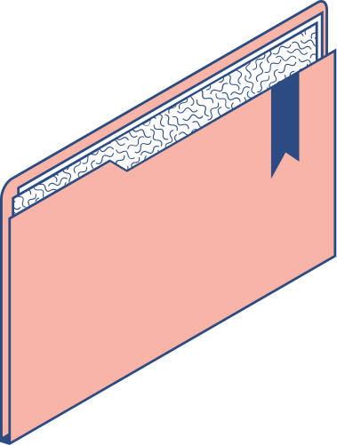

目录
研究背景 算法间比较分析 算法的实现

Slide 3

研究背景

Slide 4
临床术语标准化是医学统计中不可或缺的技术之一。在医疗领域，同一种诊断、手术、药物、检查、化验和症状通常以多种不同方式进行描述。 标准化的主要任务是将这些多样的表达方式映射到统一的标准术语。通过建立术语标准化的基础，研究人员能够进行进一步的电子病历分析。
主要目标：
针对中文电子病历中挖掘出的真实诊断实体，并以《国际疾病分类 ICD-10 北京临床版v601》词表为标准进行语义标准化。在给定一诊断原词，要求给出其对应的诊断标准词。
临床诊断原词 | 临床术语标准词（用“##”分隔多个预测值）
髂腰肌囊性占位 | 髂肌囊肿##腰部囊肿
肿标升高待查全麻胃肠镜丙泊酚不耐受 | 肿瘤标记物升高
无精症输精管梗阻精液淤积症 | 无精子症##输精管梗阻##附睾精索精子淤积症

Slide 5
评测指标
以(诊断原词，标准词)作为基本单位计算Micro-F1得分
如测试集有m对(诊断原词，标准词)组合，预测了n对(诊断原词，标准词)组合如有k对组合是预测正确的。
P = k / n
R = k / m
F1 = 2 ∗ P ∗ R / (P+R)

Slide 6

相似度算法间比较与分析
欧几里得距离
曼哈顿距离
余弦相似度
Jaccard相似系数

Slide 7
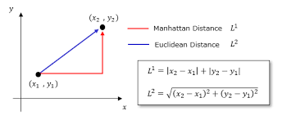
1.欧几里得距离 | 2.曼哈顿距离
用于测量多维空间中两点之间距离的方法。基于欧几里得几何中的距离概念。算法计算两个点之间的直线距离，即两点间的最短路径。 | 用于测量多维空间中两点之间距离的方法。曼哈顿距离是通过将两点在每个维度上的坐标差的绝对值相加来计算的，而不是直线距离。
优点： 数学简单，适用于处理数值型数据。 缺点： 对异常值敏感，因为它以绝对距离为基础，极端值可能对结果产生较大的影响。 在高维空间中的计算可能不够准确。 对于非数值型数据，如文本或分类数据，这些算法通常不适用。

Slide 8
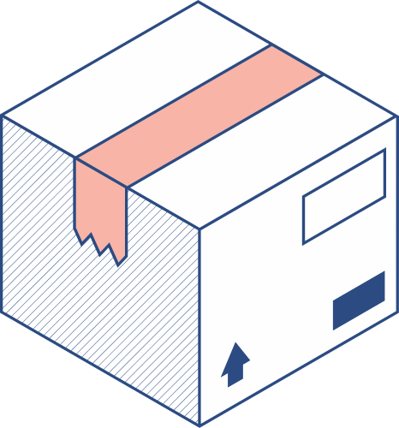


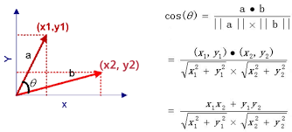
3.余弦相似度
用于度量两个向量之间的夹角和方向的相似性的方法。余弦相似度计算两个向量之间的夹角余弦值，其中1表示完全相似，0表示没有相似性，-1表示完全相反。这一度量方式特别适用于处理高维数据，因为它不受维度的影响，更多地关注向量之间的方向。 | 优点： 适用于处理文本文档或向量表示的词汇 不受数据的尺度影响，对于不同数据的缩放非常稳健。 可以处理高维数据 缺点： 余弦相似度假定向量是线性的，如果向量之间存在非线性关系，则余弦相似度可能不适用。 在处理稀疏数据时可能存在问题，因为余弦相似度只考虑用户评分而忽略了其他信息量的弊端

Slide 9
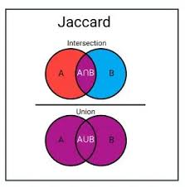
4.JACCARD相似系数
用于衡量两个集合之间相似性的统计度量。它通过计算两个集合的交集元素数量除以它们的并集元素数量来得出相似性指数。Jaccard相似系数范围从0到1，其中0表示完全不相似，而1表示完全相似。 | 优点： 适用于处理文本或集合型数据，如文档的词汇集或用户的兴趣集。 对于处理稀疏数据非常有效。 它也不受数据尺度的影响，对于不同数据的缩放非常稳健。 缺点： 忽略了元素的数量信息，只关注元素的存在或缺失，这可能导致不同集合大小之间的偏见。 通常适用于处理离散数据，而对于连续性数据可能需要进行额外的处理或转化。

Slide 10

算法的实现

Slide 11

WORD2VEC + 余弦相似度计算：
优点：
词向量可以捕捉词汇之间的语义关系，提供连续的、语义上有意义的表示。
余弦相似度计算对于词向量的相似度度量是合适的。
缺点：
无法处理词汇缺失的情况，即模型中没有见过的词汇。
对于一些特定的词汇关系，可能需要更复杂的模型。

Slide 12
2. JACCARD系数相似度计算：
优点：
简单、直观，适用于任意两个集合的相似度计算。
不需要训练模型，直接基于词汇的重叠度计算相似度。
缺点：
不考虑词汇的语义信息，只关注词汇的存在与否。
无法度量词汇的语义相似度，对于近义词可能得到相对较低的相似度。

Slide 13
3. WORD2VEC词向量映射到聚类 + JACCARD系数相似度计算：
优点：
结合了词向量的语义信息和Jaccard系数的集合相似度度量。
可以在一定程度上处理未见过的词汇。
缺点：
对于词向量映射到聚类的方法，可能会引入一些信息损失，因为将连续的词向量映射到离散的聚类空间。
聚类的数量和质量可能对结果产生影响，需要调参。

Slide 14

4. BERT（Bidirectional Encoder Representations from Transformers）
一种预训练的自然语言处理（NLP）模型，由Google在2018年提出。它采用了Transformer架构，并在大规模语料库上进行了无监督的预训练，然后在特定任务上进行微调。
BERT的主要创新点在于它的双向（bidirectional）训练方法，与传统的单向训练方法不同。传统的模型在训练时只考虑了上下文的一半，而BERT通过同时考虑左右两个方向的上下文信息，更全面地捕捉了词语的语境信息。
BERT在各种NLP任务上取得了显著的性能提升，包括文本分类、命名实体识别、问答系统等。它的预训练模型通常用于提取文本特征，然后可以在特定任务上进行微调。

Slide 15
结果演示

Slide 16
Word2Vec + 余弦相似度模型

Slide 17
代码执行过程
1
2
3
MODEL_TRAIN.PY
MODEL_PREDICT.PY
F1SCORE.PY
训练模型的代码文件
生成预测答案的代码文件
计算预测答案的f1值的代码文件

Slide 18
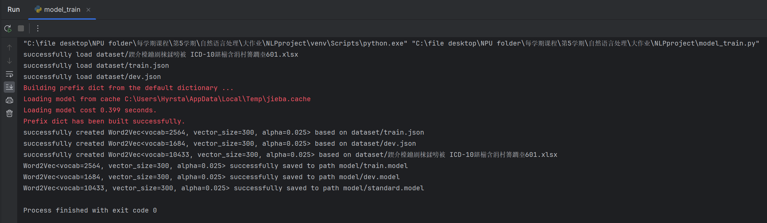
model_train.py的执行展示

Slide 19
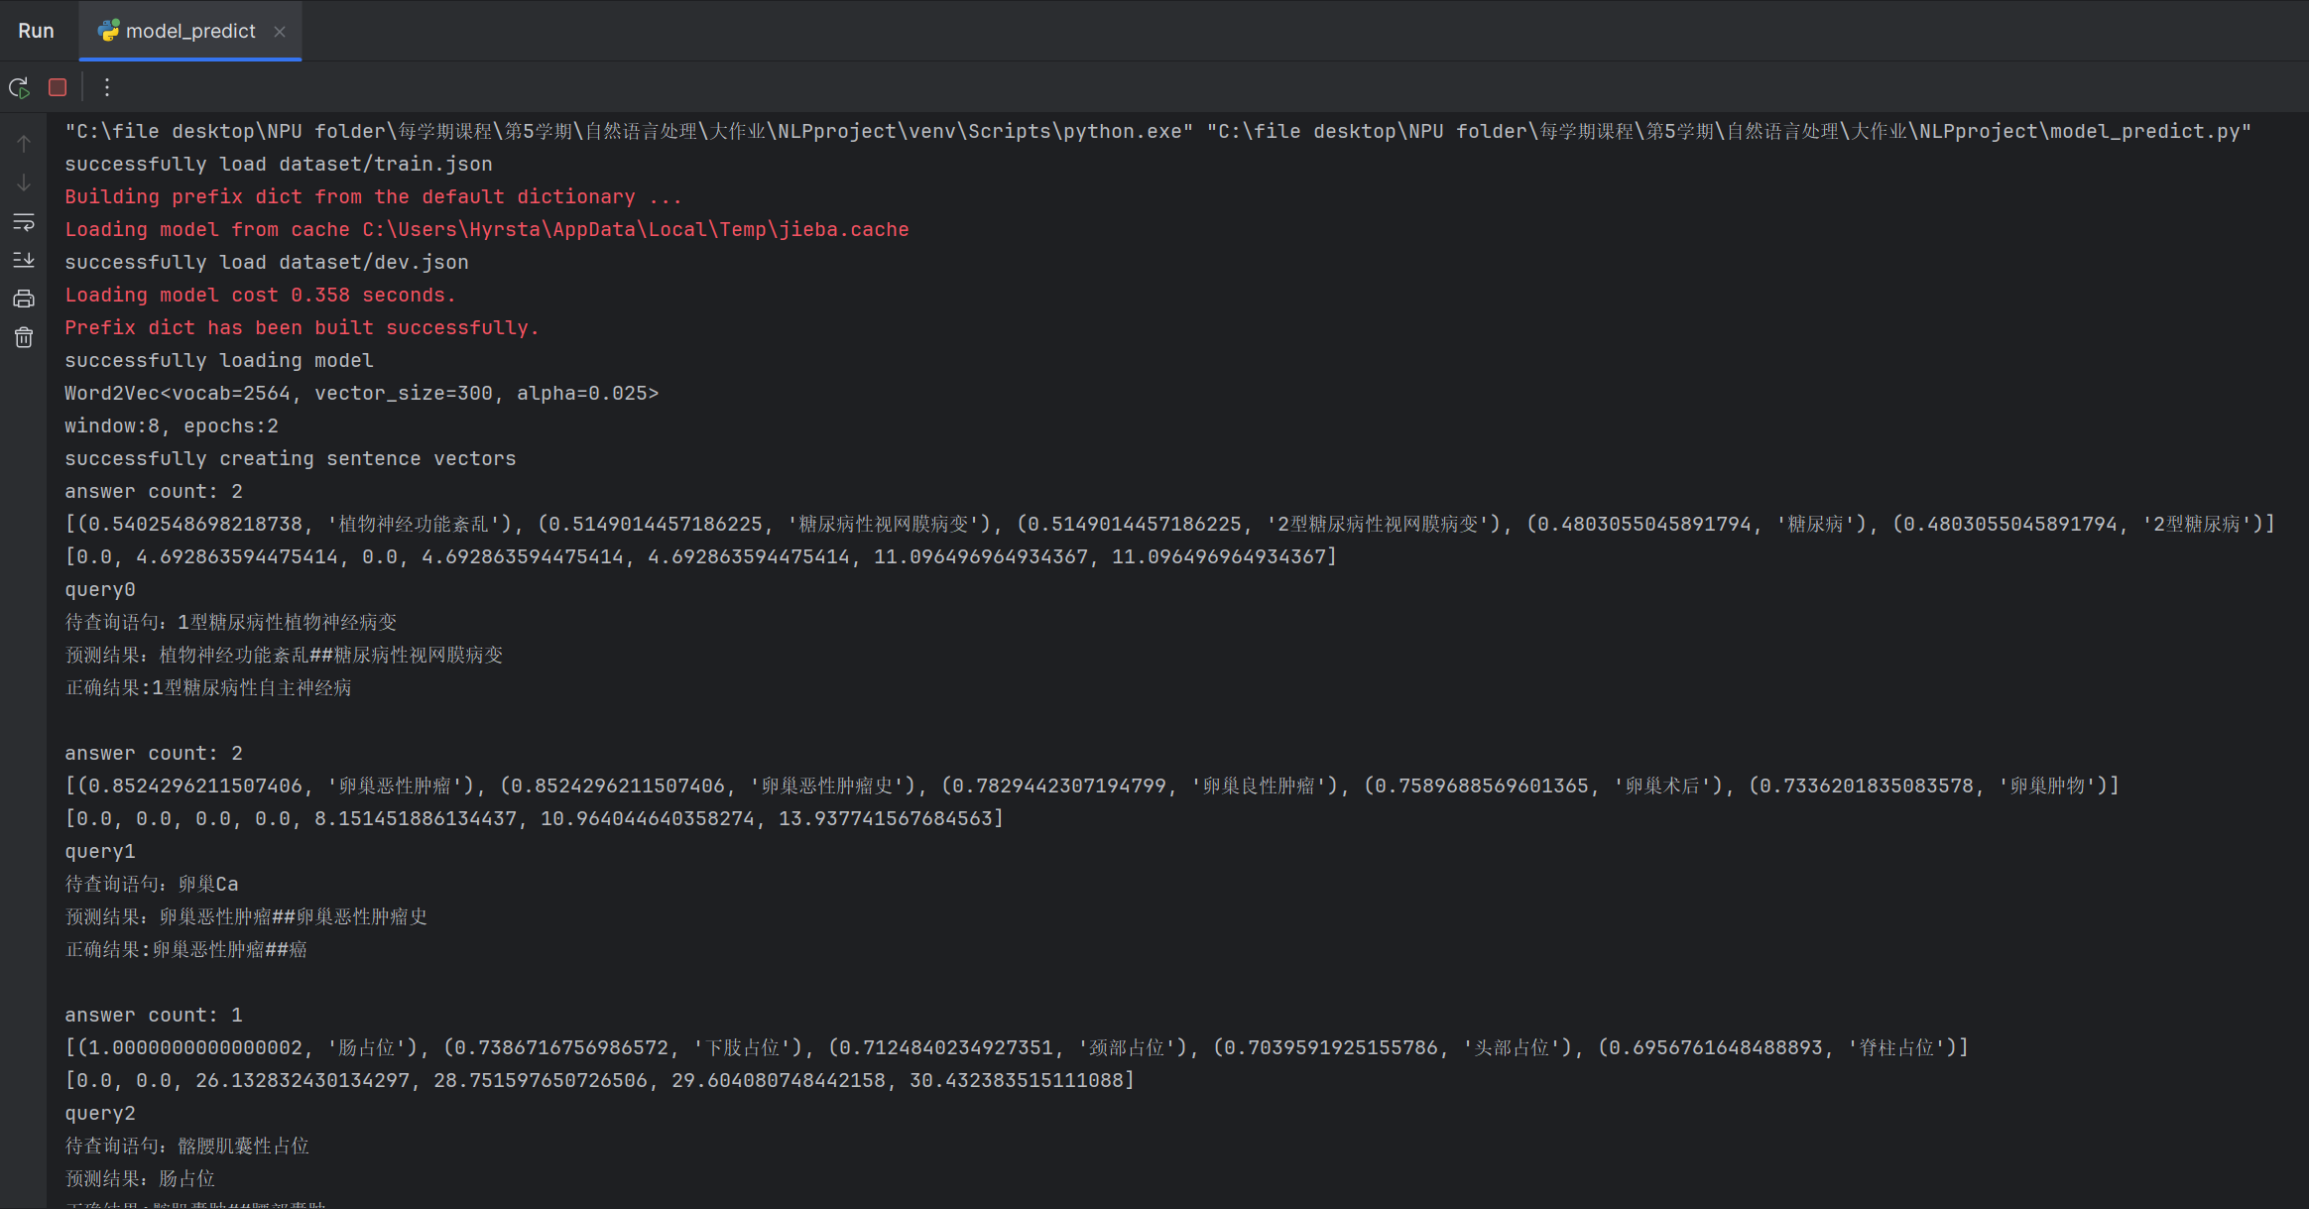
model_predict.py的执行展示
从最大相似度大排列的五对相似度及其对应句子元组
最大相似度与下五个相似度的百分差异

Slide 20
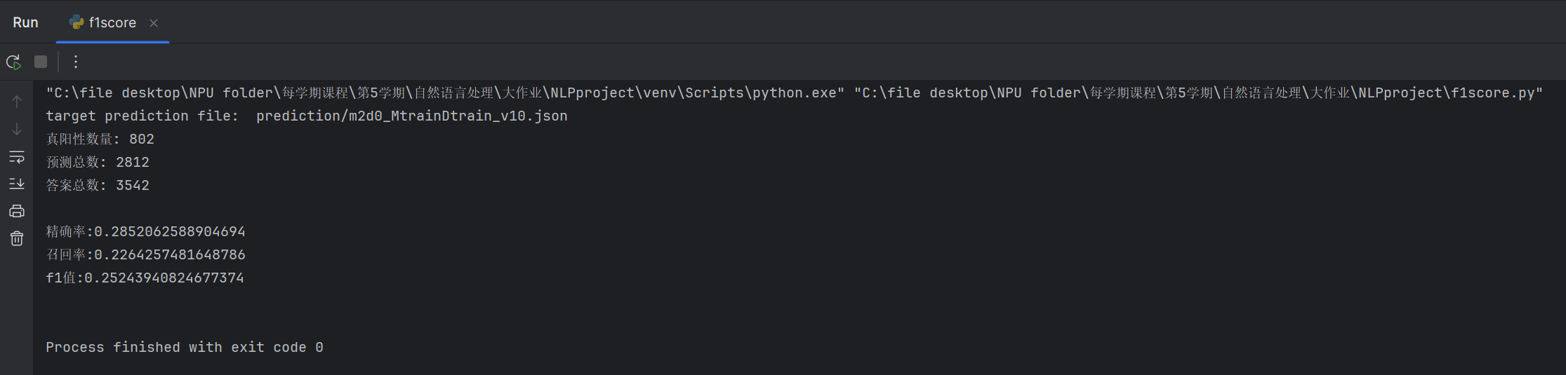
model_predict.py的执行展示

Slide 21
BERT模型

Slide 22
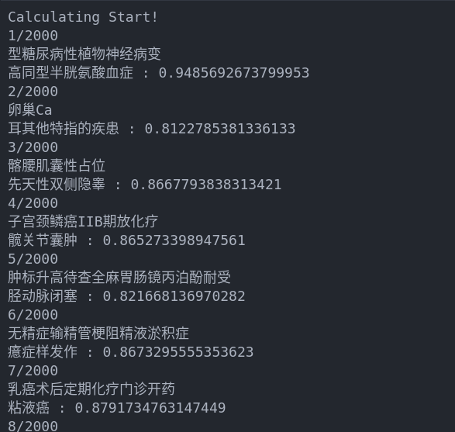
匹配部分结果截图

Slide 23




~谢谢观看~

